Slide 1
“La seguridad es lo primero”
Proyecto de Deep Learning realizado para el bootcamp de Data Science de TheBridge
Víctor Escudero Ramos

Slide 2

Introducción
Objetivo del proyecto: supuesto comercial
Modelo basado red neuronal convolucional
Dataset
Preprocesamiento
Modelo

Slide 3

Supuesto comercial
Problemática seguridad en el sector
Evitar coste humano
Seguimiento de la seguridad de los trabajadores

Slide 4

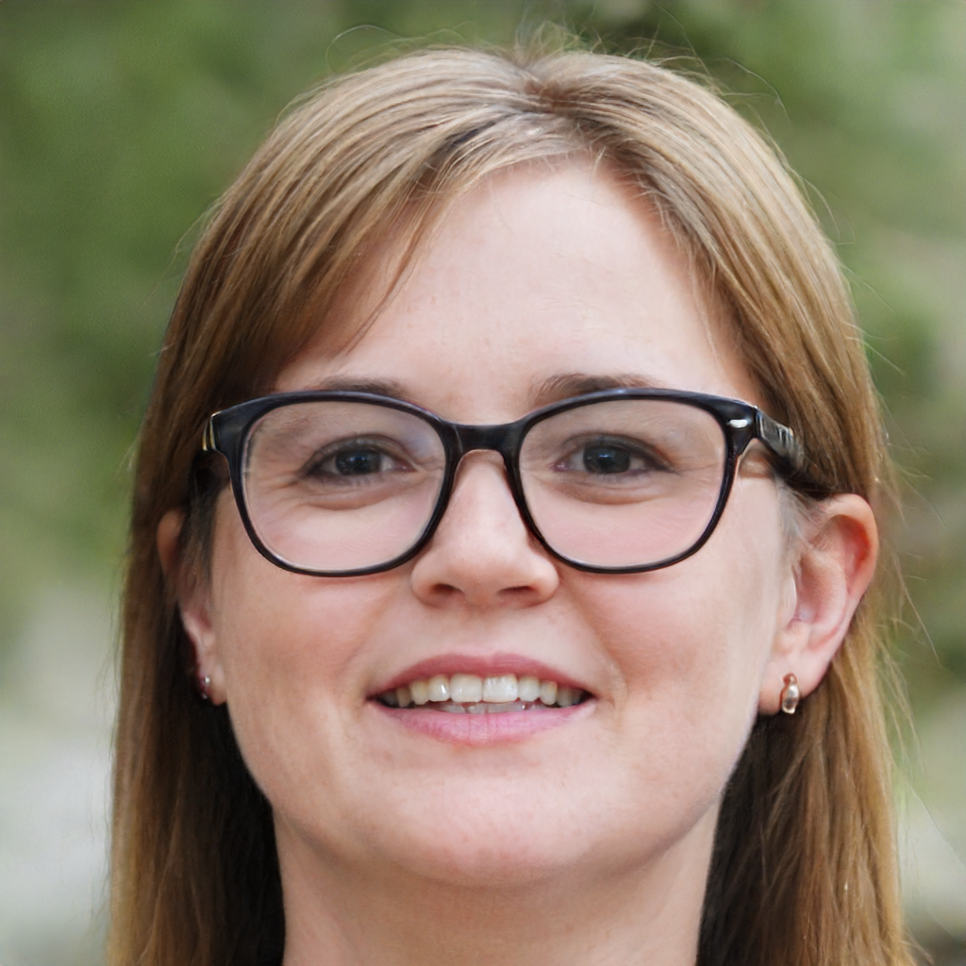

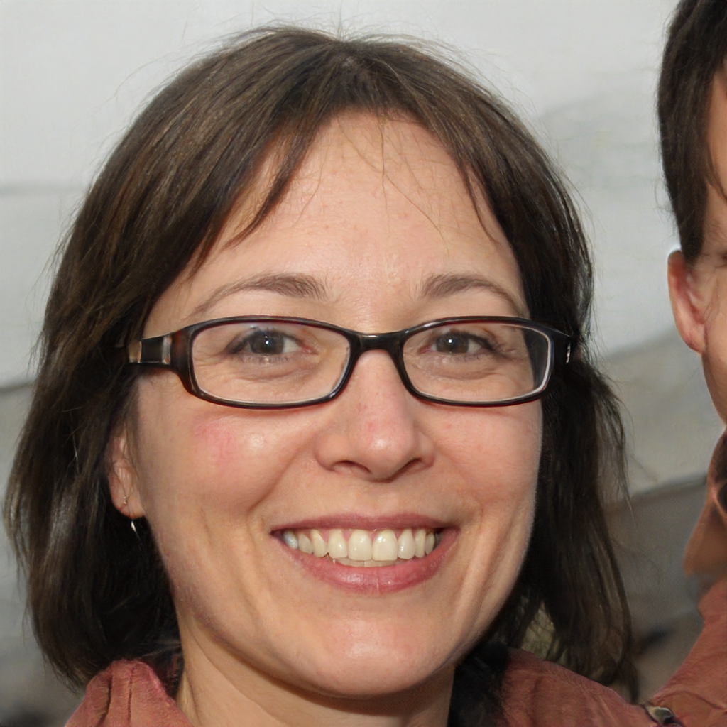
¿Con qué datos trabajaremos?
Fuente sintética
Ley Protección de Datos (derechos de propia imagen)
Hombres y mujeres mayores de edad

Slide 5

¿Con qué datos trabajaremos?
Nos encontramos algunos problemas relacionados con la generación sintética de los rostros

Slide 6
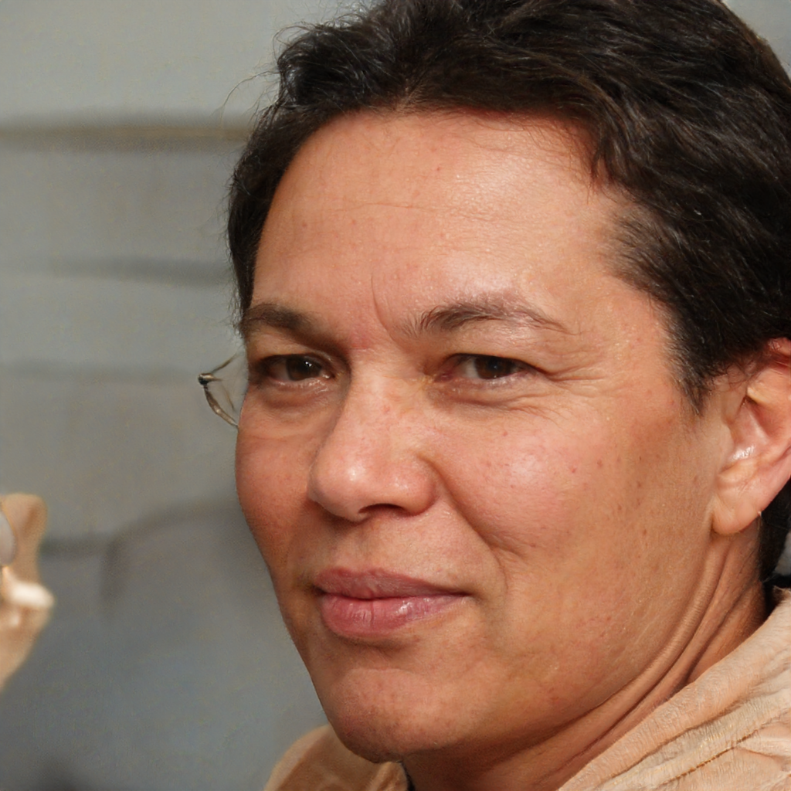
¿Con qué datos trabajaremos?
Nos encontramos algunos problemas relacionados con la generación sintética de los rostros

Slide 7

¿Con qué datos trabajaremos?
Nos encontramos algunos problemas relacionados con la generación sintética de los rostros

Slide 8
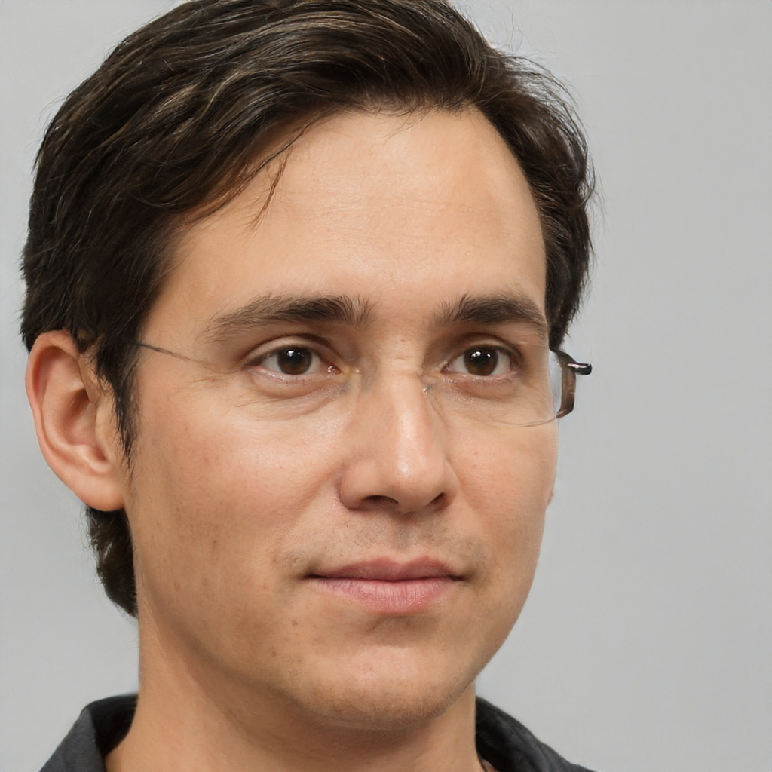
¿Con qué datos trabajaremos?
Nos encontramos algunos problemas relacionados con la generación sintética de los rostros

Slide 9
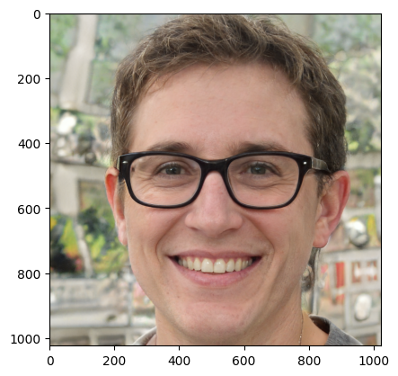
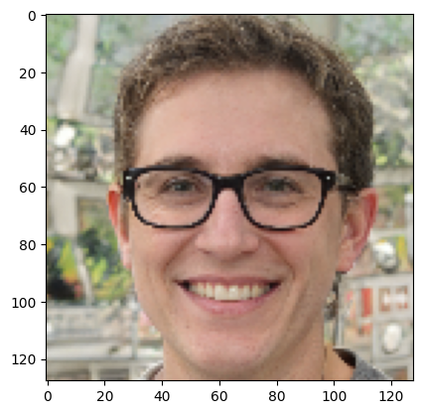
Preprocesamiento
Extracción región de interés:
Resize

Slide 10
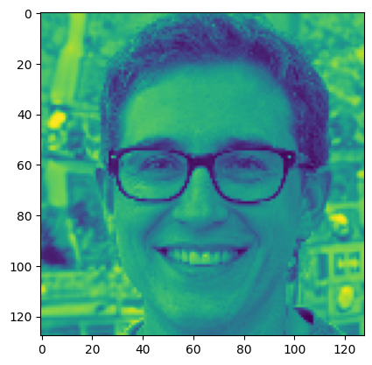
Preprocesamiento
Extracción región de interés:
Color

Slide 11
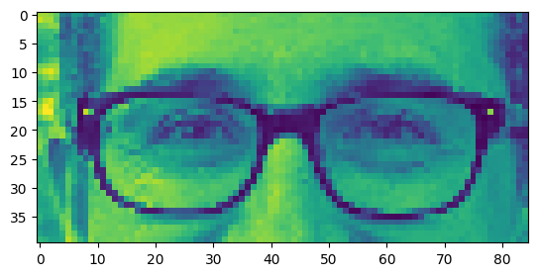
Preprocesamiento
Extracción región de interés:
Recorte

Slide 12
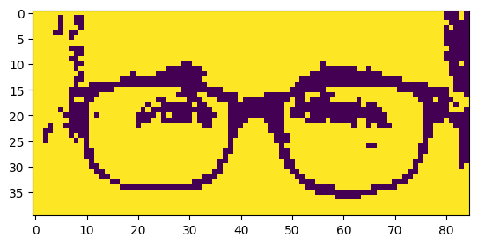
Preprocesamiento
Extracción región de interés:
Contorno

Slide 13
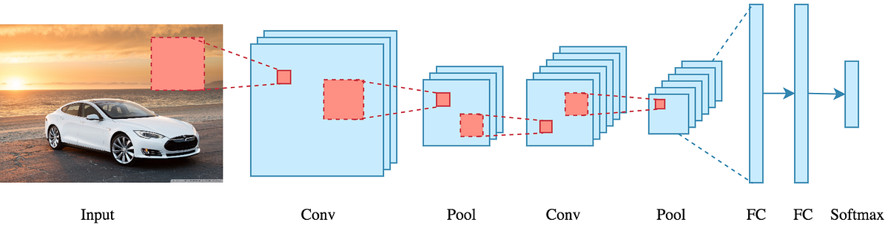
Modelo
Red neuronal convolucional:
Para crear nuestro modelo, hemos utilizado una red neuronal convolucional, ya que, estas redes son capaces de detectar patrones en imágenes e imitar el cerebro humano y la forma en la que éste procesa las imágenes a través de la corteza visual.

Slide 14
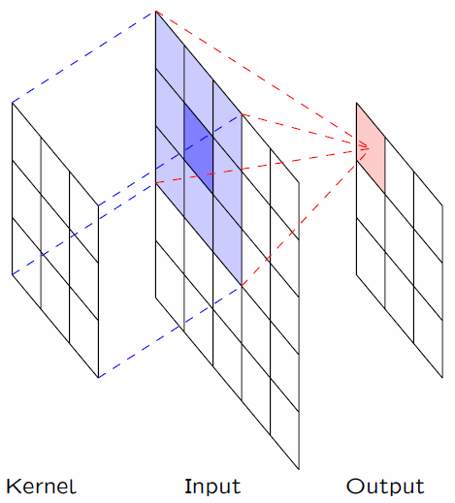
Capas de nuestro modelo
Nuestra red consta de:
2 capas de entrada convolucionales, con 16 y 32 neuronas respectivamente. Hemos utilizado la función de activación relu, para ambas, por su gran capacidad para generalizar.
3 capas de clasificación: Una primera para aplanar los datos
2 para la salida; una con 32 neuronas y una función de activación relu, y una última de salida de 1, con una función sigmoide (función con mejor rendimiento para problemas de clasificación binaria.)

Slide 15
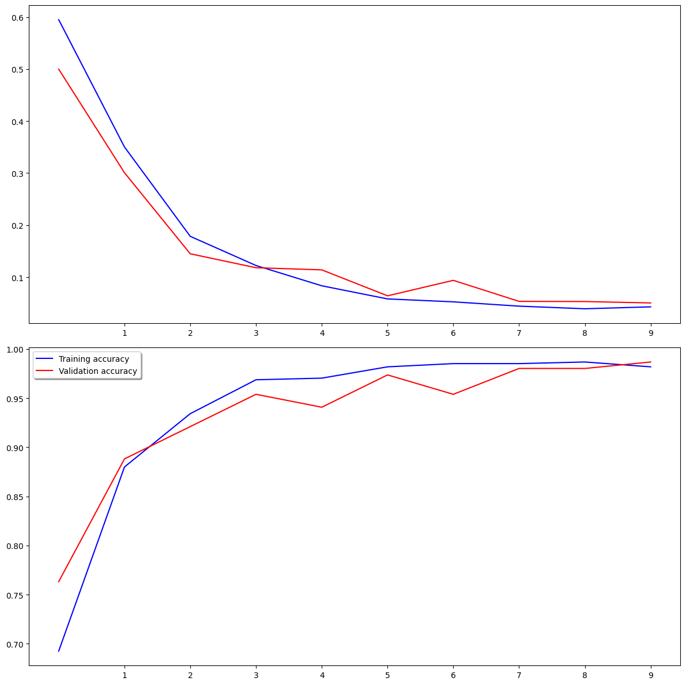
Accuracy del modelo
Vemos que el modelo tiene “overfitting”.
Aunque se trate de un problema simple de clasificación binario y hayamos tratado de manera correcta las imágenes, el poco volumen de datos hace que nuestra red no pueda generalizar ante datos nuevos, ya que los aprende directamente.

Slide 16
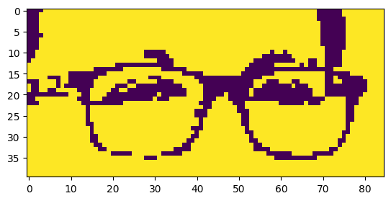
Conclusiones:
Gracias al estudio del problema y del dataset hemos podido preprocesar de manera optima las imágenes para resaltar las regiones de interés, haciendo que el aprendizaje de nuestro modelo sea mucho mas rápido y preciso.
Pese a esto, nuestro modelo no dispone de registros suficientes.

Slide 17
Mejorar modelo
En caso de que necesitáramos un accuary mayor, podríamos aplicar ciertas técnicas:
Data augmentation: Generar imágenes nuevas a partir de las que tenemos rotándolas, aplicando un efecto espejo, deformándolas… para tener un mayor volumen de datos sin necesidad de recopilar más datos.
Transfer Learning: cargando un modelo previamente entrenado con un conjunto muy grande de datos de entrenamiento y re-entrenamos sus últimas capas para ajustarlo a nuestro conjunto concreto de datos.

Slide 18

¡Gracias!

